Slide 1


Slide 2
CÓDIGO DE BUEN GOBIERNO CORPORATIVO

Slide 3
NORMATIVIDAD APLICABLE
Circular única 047 de 2007
Emitida por la Super Intendencia Nacional de Salud modificada por la circular 49, 50.51 y 52 de 2008 Superintendencia Nacional de Salud
Circular Instructiva 45 del 01 de agosto de 2007
Circular Instructiva, Códigos De Ética Y De Buen Gobierno
Decreto 1083 de 2015
Por medio del cual se expide el Decreto Único Reglamentario del Sector de Función Pública
Ley 1474 de 2011
Por la cual se dictan normas orientadas a fortalecer los mecanismos de prevención, investigación y sanción de actos de corrupción y la efectividad del control de la gestión pública
Decreto 1499 de 2017
emitido por el Ministerio de Hacienda y Crédito Público.
Decreto 1299 de 2018
emitido por el Ministerio de Hacienda y Crédito Público
Circular Externa 20211700000004-5 de 2021
Por la cual se imparten instrucciones generales relativas al código de conducta y de buen gobierno organizacional, el sistema integrado de gestión de riesgos y a sus subsistemas de administración de riesgos
Circular Externa 20211700000005-5 de 2021
Instrucciones generales relativas al subsistema de administración del riesgo de corrupción, opacidad y fraude (SICOF) y modificaciones a las circulares externas 018-2015, 009-2016, 007-2017 y 003-2018

Slide 4
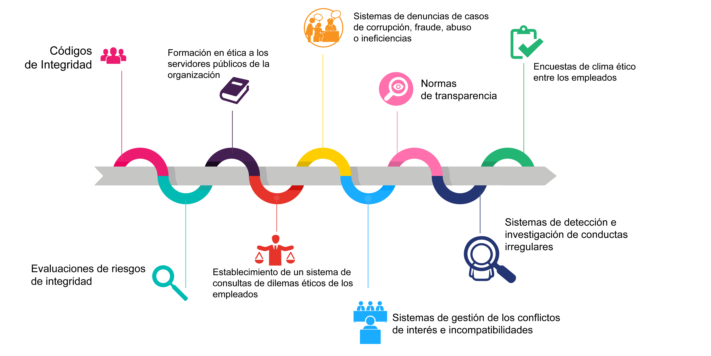
ALGUNOS ELEMENTOS DEL CÓDIGO DE BUEN GOBIERNO
Notes:
Downs A.
En el mundo Estrategia de integridad (Javeriana)
En Colombia embuda 732 y CPACA)
Triangulo

Slide 5

Entendemos la integridad como la coherencia entre lo que decimos y lo que hacemos

Slide 6
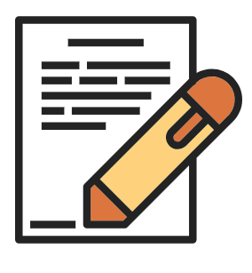
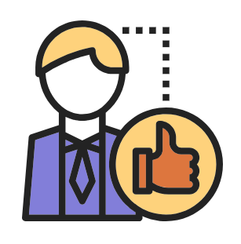

Instrumentos comunes
Marco normativo con reglas y sanciones
Política de Integridad y Código de Buen Gobierno
Prevención y manejo de Conflictos de Interés, Fraude, Opacidad, Corrupción y Soborno
Notes:
Downs A.
En el mundo Estrategia de integridad (Javeriana)
En Colombia embuda 732 y CPACA)
Triangulo

Slide 7

Código de Integridad

Slide 8
Ser servidor público no es cualquier labor. Implica
un comportamiento especial,
un deber ser particular,
una manera específica de actuar bajo el sentido de la ética de lo público.
Alguna vez se han preguntado, ¿Cuál es el valor de ser servidor público?

Slide 9
Asumiendo comportamientos orientados a los valores del Servicio Público y la Ética de lo Público hacemos un valioso aporte.
LOS SERVIDORES PÚBLICOS DEBEMOS SER ACTORES ACTIVOS EN LA LUCHA CONTRA LA CORRUPCIÓN.

Slide 10
VALORES
Honestidad
La Honestidad es un valor moral fundamental para entablar relaciones interpersonales basadas en la confianza, la sinceridad y el respeto mutuo.
Respeto
El Respeto es un sentimiento positivo, que se refiere a la acción de respetar; es equivalente a tener veneración, aprecio y reconocimiento por una persona o cosa
Compromiso
Compromiso es una obligación contraída, palabra dada.
Justicia
La justicia es un conjunto de valores esenciales sobre los cuales debe basarse una sociedad y el Estado. Estos valores son el respeto, la equidad, la igualdad y la libertad
Diligencia
Diligencia es el cuidado y el esmero en ejecutar o realizar algo. Es esa prontitud de ánimo, esa agilidad interior y exterior, esa prisa pacífica en hacer bien, en hacer con amor, en hacer con alegría lo que tengo me corresponde en ese momento.
Trabajo en Equipo
Trabajar en equipo es el esfuerzo integrado de un conjunto de personas para la realización de un proyecto.

Slide 11
PRINCIPIOS
1.
Vocación de Servicio y Liderazgo Público
2.
Ética.
3.
Transparencia y Rendición de Cuentas.
4.
Inteligencia y Acción Colectiva.
5.
Corresponsabilidad.
6.
Interdependencia e Integración.

Slide 12
CÓDIGO DE BUEN GOBIERNO
Es una guía integral a través del cual se definen las políticas de gobierno que rigen las relaciones de la ESE, con respecto a los diferentes grupos de valor.
El presente Código aplica a todas las actuaciones de la Junta Directiva, la Gerencia, la Jefatura de oficinas, las Subgerencias, las Direcciones, los colaboradores, los Proveedores, y los usuarios; con el fin de que en su funcionamiento la Subred se ajuste a los principios, valores y prácticas de conducta y buen gobierno, de conformidad con las disposiciones legales, los estatutos y los reglamentos internos de la sociedad
Orientación al cumplimiento de la misión, visión, Principios éticos y Valores de manera trasversal a todos los grupos de interés

Slide 13
COMPROMISOS DE BUEN GOBIERNO PARA LA ADMINISTRACIÓN DE LA ENTIDAD
La Subred Integrada de Servicios de Salud Sur E.S.E, propende por adoptar diferentes políticas y medidas encaminadas en implementar acciones para el fortalecimiento continuo de una cultura ética, transparencia, lucha contra la corrupción, opacidad, fraude, una gestión antisoborno, y un Código de Integridad que está acompañado de valores como la Honestidad, el Respeto, Compromiso, Diligencia, Justicia y Trabajo en Equipo, entre los demás valores que consideren relevantes en la entidad. Los objetivos de este código, medidas, acciones y valores de la Política de Integridad, Conflicto de Interés, Anticorrupción y Antisoborno, la cual está encaminada a prevenir, detectar y, cuando sea del caso, denunciar la corrupción, la opacidad y el fraude que, en cualquiera de sus formas, que eventualmente se pueda presentar, por parte o en contra de una la Subred Integrada de Servicios de Salud Sur E.S.E.

Slide 14
Todos los grupos de valor deben conocer, identificar y comprometerse con el cumplimiento de los principios y valores institucionales que se establecen en el presente documento, los cuales definen el marco de gestión de la Entidad, permitiendo sus actitudes, la toma de decisiones y actuaciones contribuyan al cumplimiento de la misión, visión y objetivos de la Entidad, en un clima interno de reglas de juego claras y precisas, de tal manera que nuestra gestión sea transparente y genere credibilidad y confianza a la comunidad en general.

Slide 15
CONTENIDO DEL CODIGO
I.
Introducción
Subred Integrada de Servicios de Salud Sur E.S.E., Características generales
Marco general del Hospital - Acuerdo 641 de 2016
Marco estratégico – Acuerdo 74 de 2020 – Mapa de Procesos
Estructura - Acuerdo 10 de 2017
II.
Junta Directiva
Composición de la Junta Directiva
Reglamento de la Junta Directiva 3. Responsabilidades
Gerente
III.
Órganos de Dirección – Estatutos Acuerdo 20 de 2018 – Acuerdo 09 de 2019
IV.
Órganos de control y vigilancia
Revisoría Fiscal
Control Interno
V.
Reglas de conducta de los directivos
Definiciones
Reglas de conducta
VI.
Sistema de evaluación y control
VII.
Gestión del código de buen gobierno

Slide 16
Gracias

